Slide 1


Título do Trabalho de Conclusão de Curso
Nome do aluno: Wanderlei José Bolzan
Nome do orientador: Prof. Marcos dos Santos

Slide 2


Apresentação
Objetivo
Contextualização do problema
Apresentação do método Mult-Critério MAIRCA
Explicação dos critérios a serem analisados: Rentabilidade,Risco,Volatilidade,Liquidez
Abordagem referente aos recursos utilizados na linguagem R, para manipular os dados

Slide 3
Objetivo
O objetivo dessa pesquisa é adquirir séries temporais de séries históricas ou atuais do site da bovespa, através dos recursos da linguagem R, como os comandos yf() e o getSymbols().
Através dessas informações adquiridas da API bovespa, serão criados índices tais como:
        Índices de Retorno, para que seja possível validar que esses ativos deram como resultado em sua série histórica
        Obter os índices que serão usados como critérios no método MAIRCA que são: Rentabilidade, Risco, Volatilidade e Liquidez
Uma vez obtidas essas informações, será possível executar o método MAIRCA, para se obter um ranking de desempenho, e tomar uma decisão de compra.

Slide 4
Contextualização do Problema
Conforme comentado na parte inicial desse TCC, temos: onde observamos no item Introdução que: Ao longo do século XX, e início de XXI ocorreram outras crises globais, das quais os principais motivos para essas crises foram por, fraude (corrupção), má gestão, guerras, como o que ocorreu nos Estados Unidos, que provocou falência de grandes bancos e contaminou o mundo todo, o calote da Argentina com relação ao não pagamento de sua dívida externa, etc.
Observando esses cenários, um fato que chama a atenção é que esses acontecimentos são gerados em um determinado país, e que na maioria dos casos são problemas caseiros, eles são capazes de contaminar o mundo todo, espalhando crises de crédito, crise de confiança, problemas com liquides, entre outros fenômenos macro econômicos que levam os investidores a desistirem de investir em um determinado tipo de ativo, levando - os a recuperar seus capitais e optarem para um outro tipo de investimento mais seguro.
Esses fatos, provocam um cenário de muita volatilidade, afeta a rentabilidade dos ativos, aumentando o seu Risco e reduzindo a sua liquidez. E também caracterizam – se como variáveis não se pode controlar, porém aliado a análise de dados, esses problemas passam a ser conhecidos e administrados.

Slide 5
Apresentação do método Mult-Critério MAIRCA
De acordo com o que foi abordado nessa pesquisa, temos os passos necessários para a obtenção das matrizes que são pré-requisitos para a geração do ranking de opções, esses passos foram retirados dos artigos:
An integrated approach for fuzzy failure modes and effects analysisusing fuzzy AHP and fuzzy MAIRCA Soumava Borala,b, Ian Howardb,⁎, Sanjay K. Chaturvedia, Kristoffer McKeeb,V.N.A. Naikana
MultiAtributive Ideal-Real Comparative Analysis (MAIRCA) Capitão-Tenente Arthur Pinheiro de Araújo Costa Mestrando em Sistemas em Computação -IME
Passos previstos para obtenção do MAIRCA
Passo1: Determinar a Matriz de Decisão;
Passo2: Definição de preferências para a escolha de alternativas PAi;
Passo3: Determinar a Matriz de DecisãoTeórica(Tp);
Passo4: Determinar a Matriz de Decisão Real(Tr);
Passo5: Determinar a Matriz de Decisão do Gap(G);e
Passo6: Ranqueamento das alternativas.

Slide 6

Apresentação da Matriz de Decisão – Carteira de Investimentos
 | Lucro | Lucro | Lucro | Lucro | Lucro | Lucro | Lucro | Lucro
Ações | Preço | Venda | Qtd/Ações | R$ Investido | Rentabilidade | Risco | Vol. | Liquidez
AZUL4.SA | R$ 18,1717 | R$ 18,1136 | 5000 | R$ 90.858,50 | 0,0032 | 5,3812 | 0,7012 | 0,2980
BBDC3.SA | R$ 14,2905 | R$ 14,2856 | 15500 | R$ 221.502,75 | 0,0003 | 1,0982 | 0,3311 | 0,0048
BBSE3.SA | R$ 23,4791 | R$ 23,5325 | 20000 | R$ 469.582,00 | -0,0023 | 3,3719 | 0,2516 | -0,0535
BRAC11.SA | R$ 23,4288 | R$ 23,4480 | 30000 | R$ 702.864,00 | -0,0008 | 2,1293 | 0,4244 | 0,0407
BRAP4.SA | R$ 23,8808 | R$ 23,9103 | 15000 | R$ 358.212,00 | -0,0012 | 2,9302 | 0,3421 | 0,0296
BRFS3.SA | R$ 15,1487 | R$ 15,0860 | 10500 | R$ 159.061,35 | 0,0041 | 3,8438 | 0,5589 | 0,0624

Slide 7
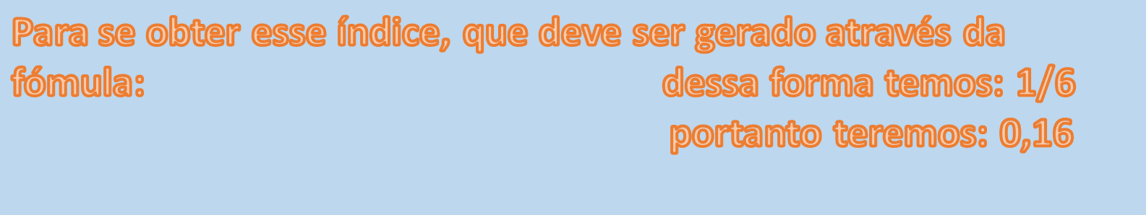
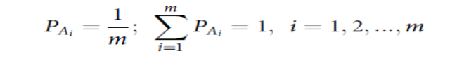
Passo 2 - Definição de preferências para a escolha de alternativas PAi
 | Lucro | Lucro | Lucro | Lucro | Lucro | Lucro | Lucro | Lucro
Ações | Preço | Venda | Qtd/Ações | R$ Investido | Rentabilidade | Risco | Vol. | Liquidez
AZUL4.SA | R$ 18,1717 | R$ 18,1136 | 5000 | R$ 90.858,50 | 0,0032 | 5,3812 | 0,7012 | 0,2980
BBDC3.SA | R$ 14,2905 | R$ 14,2856 | 15500 | R$ 221.502,75 | 0,0003 | 1,0982 | 0,3311 | 0,0048
BBSE3.SA | R$ 23,4791 | R$ 23,5325 | 20000 | R$ 469.582,00 | -0,0023 | 3,3719 | 0,2516 | -0,0535
BRAC11.SA | R$ 23,4288 | R$ 23,4480 | 30000 | R$ 702.864,00 | -0,0008 | 2,1293 | 0,4244 | 0,0407
BRAP4.SA | R$ 23,8808 | R$ 23,9103 | 15000 | R$ 358.212,00 | -0,0012 | 2,9302 | 0,3421 | 0,0296
BRFS3.SA | R$ 15,1487 | R$ 15,0860 | 10500 | R$ 159.061,35 | 0,0041 | 3,8438 | 0,5589 | 0,0624

Slide 8

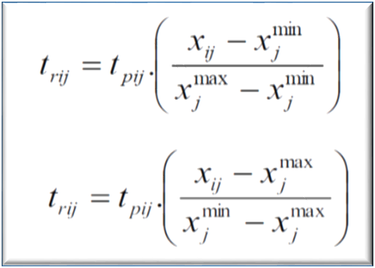
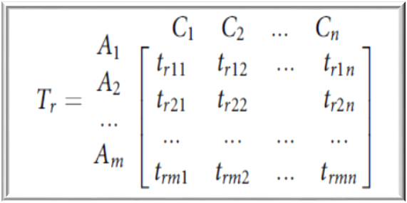
Passo3: Determinar a Matriz de DecisãoTeórica(Tp)
Lucro | Lucro | Lucro | Lucro | Lucro
Valor | Rentabilidade | Risco | Volatilidade | Liquidez
0,02996 | 0,1717 | 0,0478 | 0,0955 | 0,0644
Memorial de Cálculos
Uma vez obtidos os índices, temos condições de criar a matriz de decisão Real e para isso, temos as fórmulas a serem seguidas como constam o presente artigo:
Formula 1 – Quadro 1, quando o critério maximiza o lucro, Temos:
=$D$15*(D5-MÍNIMO($D$5:$D$10)) / (MÁXIMO($D$5:$D$9)-MÍNIMO($D$5:$D$9))
Formula 2 – Quadro 1, quando o critério minimiza o lucro, Temos:
=$G$15*(G5-(MÁXIMO($G$5:$G$10)))/(MÍNIMO($G$5:$G$9)-(MÁXIMO($G$5:$G$9)))
Nota – Esse mesmo processo de ocorrer para cada critério, de cada linha.
Matriz de Decisão Real
 | Lucro | Lucro | Lucro | Lucro | Lucro
Ações | Valor | Rentabilidade | Risco | Valatilidade | Liquidez
AZUL4.SA | 0,012125 | 0,146540 | 0,047820 | 0,095560 | -0,016465
BBDC3.SA | 0,000000 | 0,070094 | 0,000000 | 0,016897 | -0,016508
BBSE3.SA | 0,028705 | 0,000000 | 0,025386 | 0,000000 | -0,016547
BRAC11.SA | 0,028548 | 0,038964 | 0,011512 | 0,036728 | -0,016525
BRAP4.SA | 0,029960 | 0,027828 | 0,020454 | 0,019235 | -0,016531
BRFS3.SA | 0,002681 | 0,171760 | 0,030655 | 0,065315 | -0,016451

Slide 9
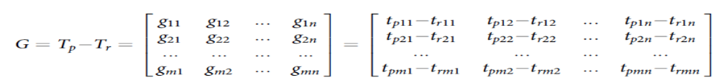
Passo 5: Determinar a Matriz de Decisão do Gap(G)
 | Lucro | Lucro | Lucro | Lucro | Lucro
Ações | Valor | Rentabilidade | Risco | Volatilidade | Liquidez
AZUL4.SA | 0,017835 | 0,025220 | 0,000000 | 0,000000 | 0,080865
BBDC3.SA | 0,029960 | 0,101666 | 0,047820 | 0,078663 | 0,080908
BBSE3.SA | 0,001255 | 0,171760 | 0,022434 | 0,095560 | 0,080947
BRAC11.SA | 0,001412 | 0,132796 | 0,036308 | 0,058832 | 0,080925
BRAP4.SA | 0,000000 | 0,143932 | 0,027366 | 0,076325 | 0,080931
BRFS3.SA | 0,027279 | 0,000000 | 0,017165 | 0,030245 | 0,080851
Para compor esta tabela, temos que seguir a fórmula abaixo:
Em outras palavras, essa fórmula é a diferença de cada critério da matriz(TP), pelo valor de cada elemento da matriz(TR)

